Slide 1
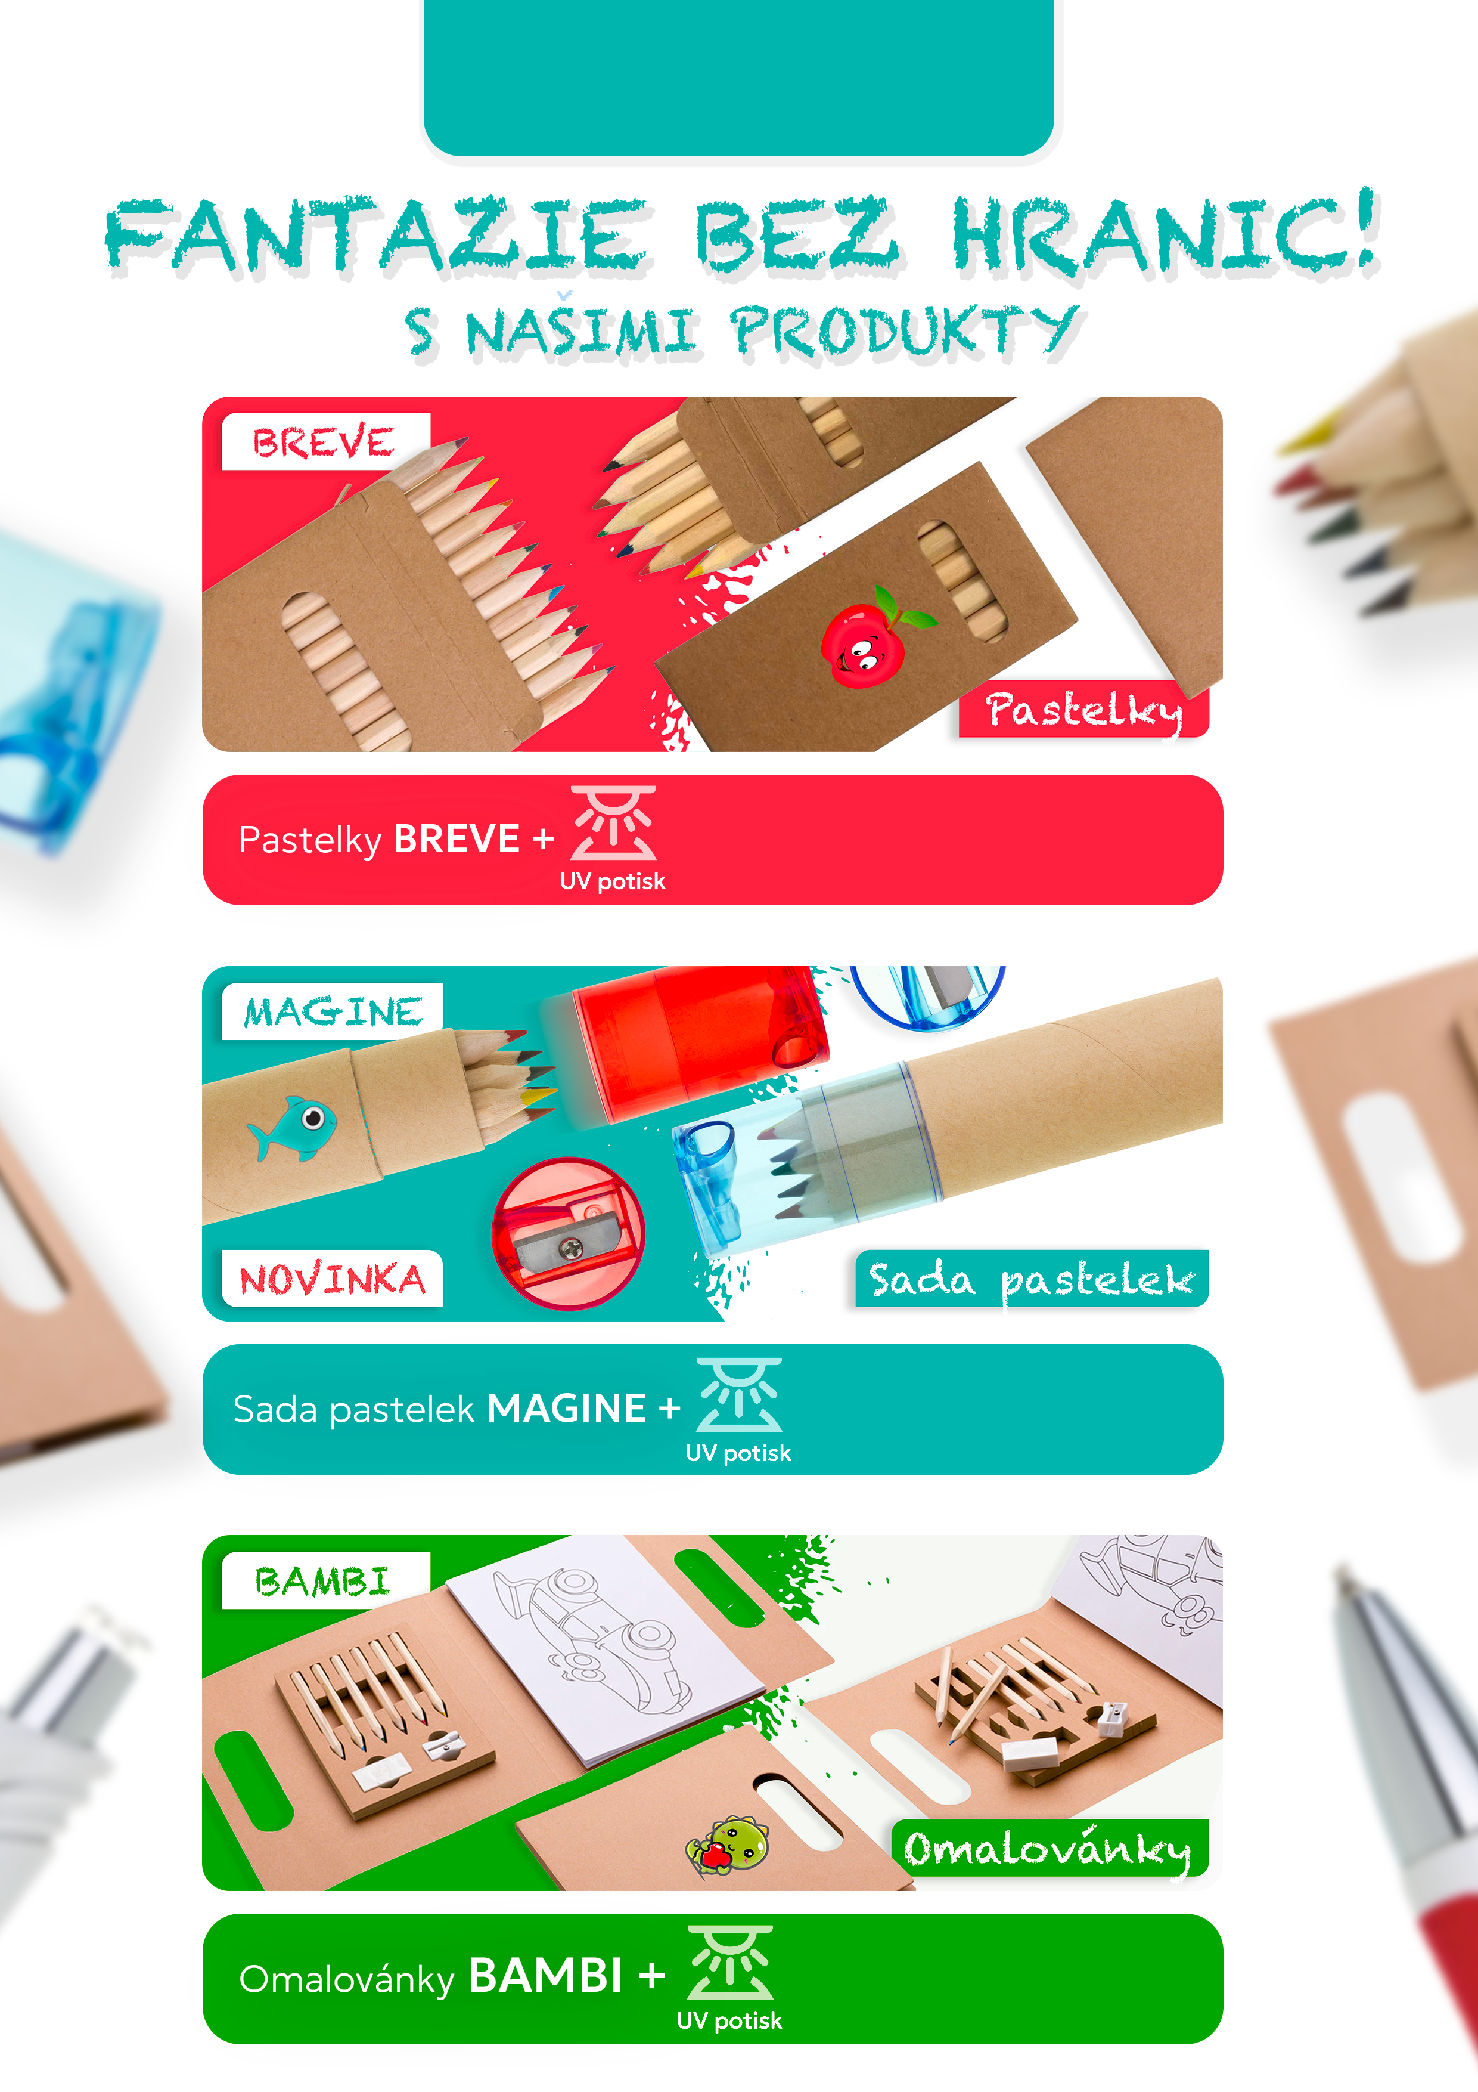
VAŠE LOGO
100 ks 250 ks 500 ks 1000 ks
6 ks 11,33 Kč 8,08 Kč 5,48 Kč 4,96 Kč
12 ks 15,08 Kč 11,83 Kč 9,23 Kč 8,71 Kč
100 ks 250 ks 500 ks 1000 ks
15,08 Kč 11,83 Kč 9,23 Kč 8,71 Kč
100 ks 250 ks 500 ks 1000 ks
50,53 Kč 46,24 Kč 43,64 Kč 42,99 Kč

Slide 2
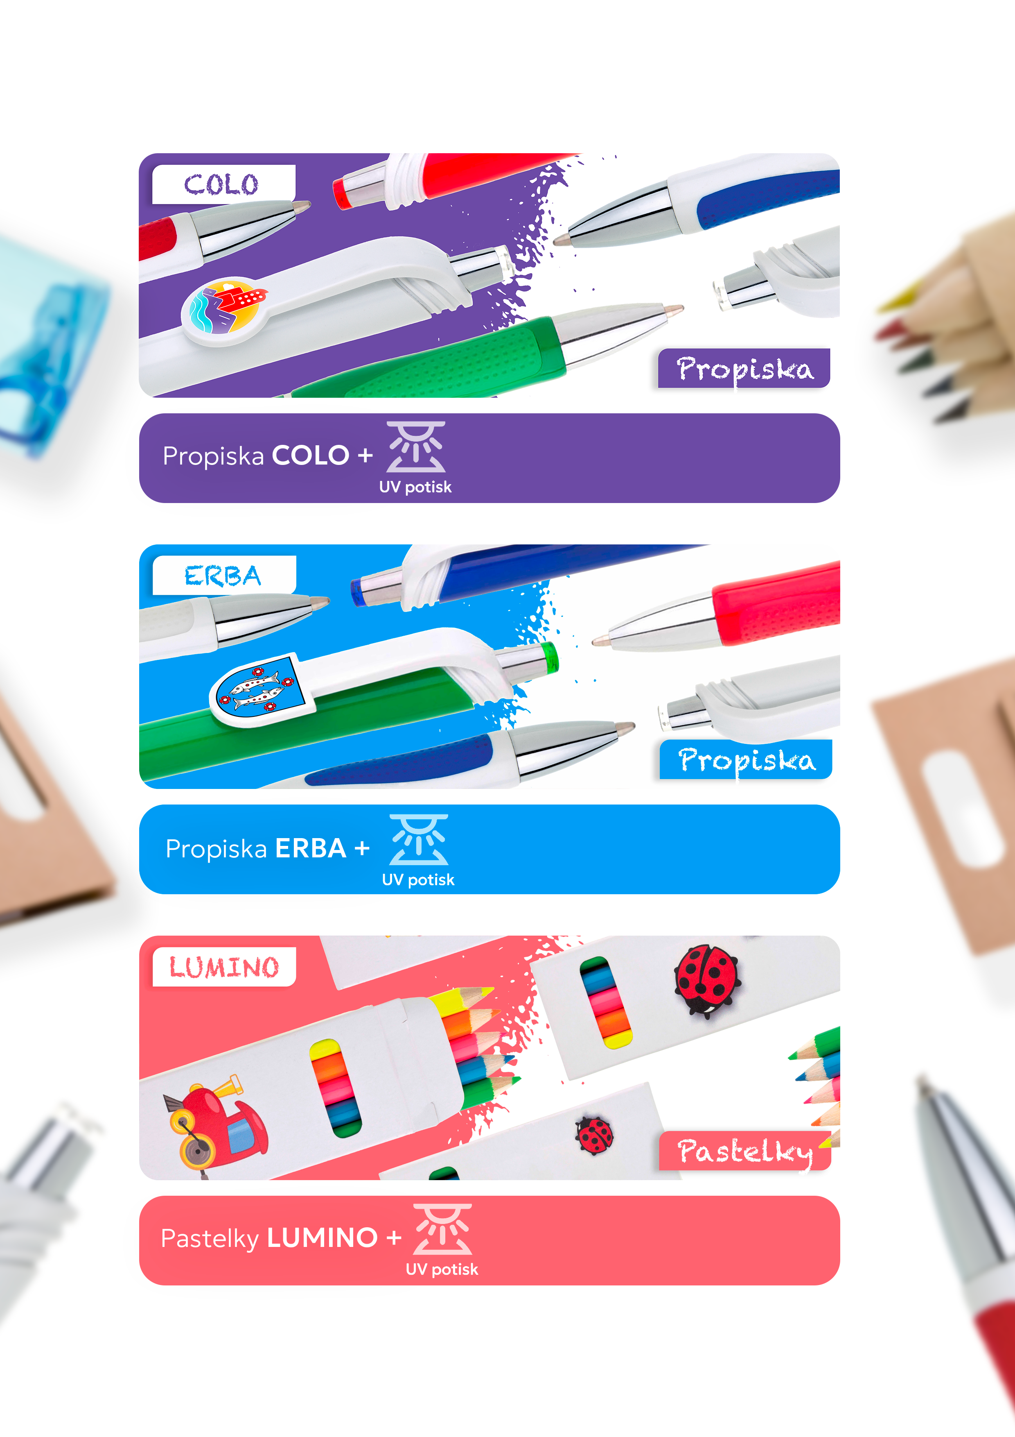
100 ks 250 ks 500 ks 1000 ks
13,63 Kč 10,38 Kč 7,78 Kč 7,26 Kč
100 ks 250 ks 500 ks 1000 ks
13,63 Kč 10,38 Kč 7,78 Kč 7,26 Kč
100 ks 250 ks 500 ks 1000 ks
14,18 Kč 10,93 Kč 8,34 Kč 7,82 Kč
* Ceny jsou bez DPH, doporučená MOC prodejní cena

